Slide 1
§.基础知识题 - 关系运算、逻辑运算与选择结构
要求：
1、完成本文档中所有的题目并写出分析、运行结果
2、无特殊说明，均使用VS2022编译即可
3、直接在本文件上作答，写出答案/截图（不允许手写、手写拍照截图）即可；填写答案时，为适应所填内容或贴图，
允许调整页面的字体大小、颜色、文本框的位置等
★ 贴图要有效部分即可，不需要全部内容
★ 在保证一页一题的前提下，具体页面布局可以自行发挥，简单易读即可
★ 不允许手写在纸上，再拍照贴图
★ 允许在各种软件工具上完成（不含手写），再截图贴图
★ 如果某题要求VS+Dev的，则如果两个编译器运行结果一致，贴VS的一张图即可，如果不一致，则两个图都要贴
4、转换为pdf后提交
5、3月28日前网上提交本次作业（在“文档作业”中提交）

Slide 2


§.基础知识题 -关系运算、逻辑运算与选择结构
贴图要求：只需要截取输出窗口中的有效部分即可，如果全部截取/截取过大，则视为无效贴图
例：无效贴图 例：有效贴图

Slide 3


§.基础知识题 - 关系运算、逻辑运算与选择结构
附：用WPS等其他第三方软件打开PPT，将代码复制到VS2022中后，如果出现类似下面的编译报错，则观察源程序编辑窗
的右下角是否为CR，如果是，
单击CR，在弹出中选择CRLF，
再次CTRL+F5运行即可

Slide 4
§.基础知识题 - 关系运算、逻辑运算与选择结构
特别提示：
★ 本次作业的答案，除特别提示外，上课全讲过，课件上都有!!!
★ 作业本质就是对上课内容及课件的review(因为读懂程序的逻辑很重要)
★ 对上课接受程度较好的同学，可能有点重复/多余，但还得做

Slide 5
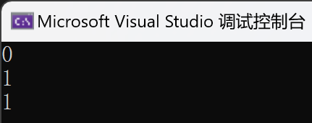

§.基础知识题 - 关系运算、逻辑运算与选择结构
1、关系运算符的求值顺序
A.观察下列程序的运行结果，回答问题并将程序的运行结果截图贴上(如果有错则贴错误信息截图)
#include <iostream>
using namespace std;
int main()
{
int a=1, b=2, c=3, d;
d = a > b > c;
cout << d << endl;
d = a < b < c;
cout << d << endl;
d = b > a < c;
cout << d << endl;
return 0;
}
1、贴运行结果
2、VS下为什么会有三个warning？说说你的理解
bool型只有两个取值：1或0，若bool型参与了<、>等比较，则很可能会出现永真或永假的情况，比如一个bool型与50比，无论取1还是0都比50小，没有意义

Slide 6
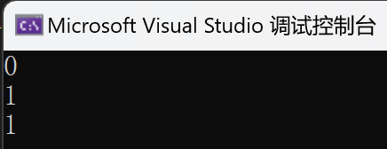

§.基础知识题 - 关系运算、逻辑运算与选择结构
1、关系运算符的求值顺序
B.观察下列程序的运行结果，回答问题并将程序的运行结果截图贴上(如果有错则贴错误信息截图)
#include <iostream>
using namespace std;
int main()
{
int a=3, b=2, c=1, d;
d = a > b > c;
cout << d << endl;
d = a < b < c;
cout << d << endl;
d = b > a < c;
cout << d << endl;
return 0;
}
1、贴运行结果
2、a>b>c这个式子，按人的常规理解(3>2且2>1)是正确的，为什么结果是0 ？
=号优先级最低，先计算后面的式子，>左结合，先计算3>2,该表达式为真，值为1，因此再计算1>1，该表达式为假，值为0，最后将0赋值给d
a<b<c这个式子，按人的常规理解(3<2且2<1)是错误的，为什么结果是1 ？
=号优先级最低，先计算后面的式子，<左结合，先计算3<2,该表达式为假，值为0，因此再计算0<1，该表达式为真，值为1，最后将1赋值给d
b>a<c这个式子，按人的常规理解(2>3且3<1)是错误的，为什么结果是1 ？
=号优先级最低，先计算后面的式子，>和<优先级相同，左结合，先计算2>3,该表达式为假，值为0，因此再计算0<1，该表达式为真，值为1，最后将1赋值给d
(文字简单说明即可)

Slide 7
§.基础知识题 - 关系运算、逻辑运算与选择结构
此页不要删除，也没有意义，仅仅为了分隔题目

Slide 8
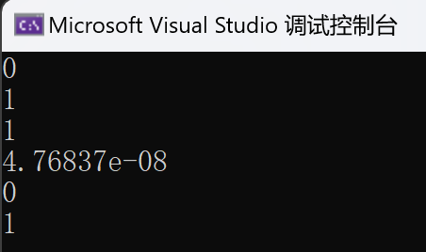
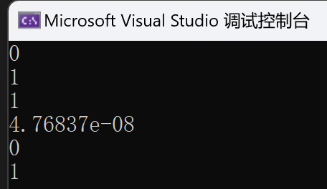
§.基础知识题 - 关系运算、逻辑运算与选择结构
2、关系运算符与实数
A.观察下列程序的运行结果，回答问题并将程序的运行结果截图贴上(如果有错则贴错误信息截图)
#include <iostream>
#include <cmath>
using namespace std;
int main()
{
float f1 = 100.25;
cout << (f1 - 100.25) << endl;
cout << (f1 == 100.25) << endl;
cout << (fabs(f1-100.25) < 1e-6) << endl;
float f2 = 1.2;
cout << (f2 - 1.2) << endl;
cout << (f2 == 1.2) << endl;
cout << (fabs(f2-1.2) < 1e-6) << endl;
return 0;
}
1、贴VS+Dev下的运行结果
2、删除第2行的#include<cmath>后，再次贴VS+Dev的
运行结果
3、由本例得出的结论，实数进行相等比较时的通用方法
是 ___计算两数相减的绝对值，当绝对值小于某个值时认为两数相等______
Dev同VS，但无错误

Slide 9
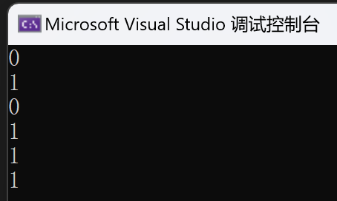
§.基础知识题 - 关系运算、逻辑运算与选择结构
2、关系运算符与实数
B.观察下列程序的运行结果，回答问题并将程序的运行结果截图贴上(如果有错则贴错误信息截图)
#include <iostream>
#include <cmath> //VS可不加
using namespace std;
int main()
{
double d1=123.456789012345678;
double d2=123.456789123456789;
cout << (d1==d2) << endl;
cout << (fabs(d1-d2)<1e-6) << endl;
cout << (fabs(d1-d2)<1e-7) << endl;
float f1=123.456789012345678;
float f2=123.456789123456789;
cout << (f1==f2) << endl;
cout << (fabs(f1-f2)<1e-6) << endl;
cout << (fabs(f1-f2)<1e-7) << endl;
return 0;
} //VS有两个warning
1、贴运行结果
2、观察fabs(**)<1e-6 和 fabs(**)<1e-7在float和double下
的表现，哪个相同？哪个不同？为什么？
在float下相同，在double下不相同，因为float的精度只有6~7位，两个数字比较时有效数字第七位以后的不同可能比较不出来；而double型的精度是15到16位，d1和d2的整数部分有三位，精度可以到达小数部分第12-13位，因此可以比较出两数在小数部分后六位是一样的，第7位开始不一样

Slide 10
§.基础知识题 - 关系运算、逻辑运算与选择结构
此页不要删除，也没有意义，仅仅为了分隔题目

Slide 11
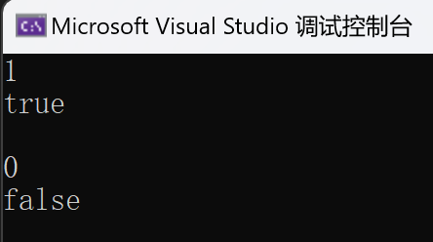
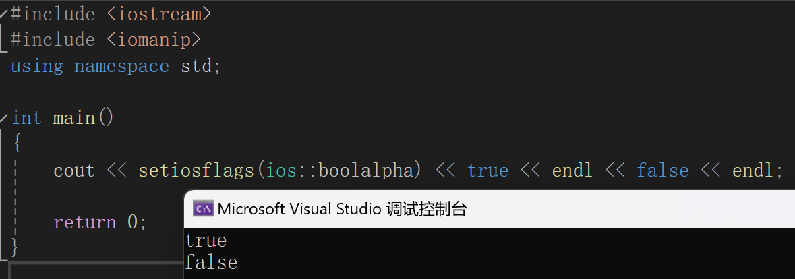
§.基础知识题 - 关系运算、逻辑运算与选择结构
3、逻辑常量与逻辑变量
A.观察下列程序的运行结果，回答问题并将程序的运行结果截图贴上(如果有错则贴错误信息截图)
#include <iostream>
using namespace std;
int main()
{
cout << true << endl;
cout << "true" << endl;
cout << endl;
cout << false << endl;
cout << "false" << endl;
return 0;
}
1、贴运行结果
2、解释 true 和 "true" 的区别（false和"false"）
true是逻辑常量，取值时是1，“true”则是一个字符串，false和"false"同理
3、进阶思考：目前直接输出逻辑常量true和false，在屏幕上
输出的输出是1/0，如果想输出为true/false，应该怎么做？
注意：1、不允许用分支语句/条件运算符
2、提示：去网上查一个前导格式控制符(课件无)
使用setiosflags(ios::boolalpha)（需要#include <iomanip>）

Slide 12
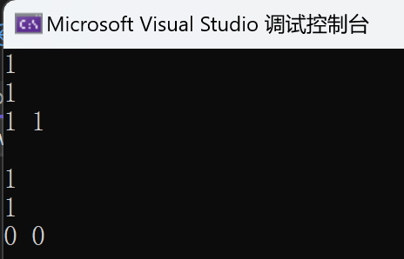
§.基础知识题 - 关系运算、逻辑运算与选择结构
3、逻辑常量与逻辑变量
B.观察下列程序的运行结果，回答问题并将程序的运行结果截图贴上(如果有错则贴错误信息截图)
#include <iostream>
using namespace std;
int main()
{
bool k1 = true;
cout << sizeof(true) << endl;
cout << sizeof(k1) << endl;
cout << k1 << ' ' << int(k1) << endl;
cout << endl;
bool k2 = false;
cout << sizeof(false) << endl;
cout << sizeof(k2) << endl;
cout << k2 << ' ' << int(k2) << endl;
return 0;
}
1、贴运行结果
2、bool型常量/变量在内存中占用__1__字节，值是__1或0___
总结bool型常量/变量在输出时的规则
（限制：在无3.A的前导格式控制符的前提下）
输出时按整型处理，若为true则输出1，为false则输出0

Slide 13
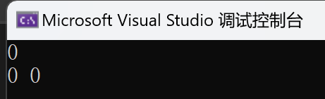
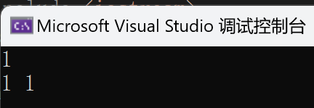
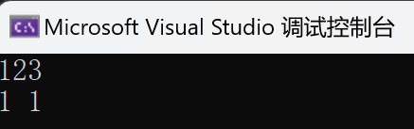
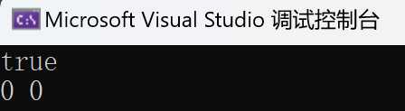
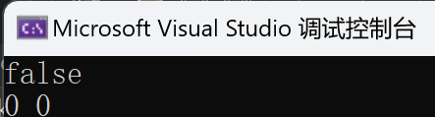
§.基础知识题 - 关系运算、逻辑运算与选择结构
3、逻辑常量与逻辑变量
C.观察下列程序的运行结果，回答问题并将程序的运行结果截图贴上(如果有错则贴错误信息截图)
#include <iostream>
using namespace std;
int main()
{
bool k;
cin >> k;
cout << k << ' ' << int(k) << endl;
return 0;
}
1、输入0，输出是：
2、输入1，输出是：
3、输入123，输出是：
4、输入true，输出是：
5、输入false，输出是：
总结bool型变量在输入时的规则：
只能输入0或1，若输入的不是0或1，则会返回不可信值

Slide 14
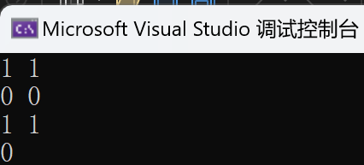
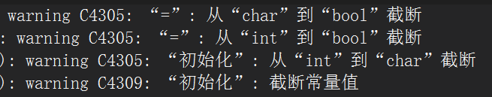
§.基础知识题 - 关系运算、逻辑运算与选择结构
3、逻辑常量与逻辑变量
D.观察下列程序的运行结果，回答问题并将程序的运行结果截图贴上(如果有错则贴错误信息截图)
#include <iostream>
using namespace std;
int main()
{
bool k;
k='A';
cout << k << ' ' << (int)k << endl;
k=0;
cout << k << ' ' << (int)k << endl;
k=256;
cout << k << ' ' << (int)k << endl;
char c = 256;
cout << (int)c << endl;
return 0;
}
1、贴运行结果
2、解释VS下waring的意思
将’A’赋值给k时发生了从char到bool的截断；将256这个默认int型数赋值给k时发生了从int到bool截断；在将256这个int型数赋值给char型的c时发生了从int到char截断，在这个给c初始化的过程中截断了256这个常量的值
3、k='A'是1字节赋值给1字节，为什么还有warning？
bool的取值只能是0或1，将不是0或1的数赋给它，哪怕同样都是1字节，也会发生数据丢失
4、k=256如果按整型的4字节赋给1字节，k应该是多少？
现在实际是多少？为什么？(和c对比)
应该是0，实际是1，因为bool赋值时不是按照多字节赋值给少字节的截断规则，而是“非0为真0为假”256非0因此bool的值是1
5、为什么不 cout << c，而是 (int)c ?
将默认int型的256赋值给char型的c，按照多字节赋少字节的规则，c的值会是0，在ASCII码中对应NUL，若直接输出c则看不到输出，因此将c强制转换成int，就可以看到输出c的值0
6、"非0为真0为假"这句话如何解释？
一个数据赋给bool型时，这个数据本来的值非0，则bool被赋值真，bool的值为1，这个数据本来的值为0，则bool被赋假，bool的值为0

Slide 15
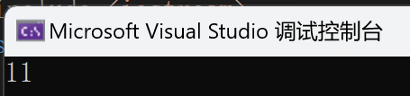
§.基础知识题 - 关系运算、逻辑运算与选择结构
3、逻辑常量与逻辑变量
E.观察下列程序的运行结果，回答问题并将程序的运行结果截图贴上(如果有错则贴错误信息截图)
#include <iostream>
using namespace std;
int main()
{
bool f=true;
int a=10;
a=a+f;
cout << a << endl;
return 0;
}
1、贴运行结果
2、当bool参与表达式计算时，当做___整型值1或0参与运算_______________

Slide 16
§.基础知识题 - 关系运算、逻辑运算与选择结构
此页不要删除，也没有意义，仅仅为了分隔题目

Slide 17
§.基础知识题 - 关系运算、逻辑运算与选择结构
4、逻辑运算符与逻辑运算
A.完成下列两个表格的填写（a/b是两个逻辑值，填写的内容不要用黑色）
a | b | !a | !b | a&&b | a||b
1 | 1 | 0 | 0 | 1 | 1
1 | 0 | 0 | 1 | 0 | 1
0 | 1 | 1 | 0 | 0 | 1
0 | 0 | 1 | 1 | 0 | 0
a | b | !a | !b | a&&b | a||b
非0 | 非0 | 0 | 0 | 1 | 1
非0 | 0 | 0 | 1 | 0 | 1
0 | 非0 | 1 | 0 | 0 | 1
0 | 0 | 1 | 1 | 0 | 0

Slide 18
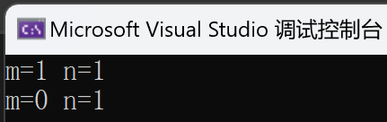
§.基础知识题 - 关系运算、逻辑运算与选择结构
4、逻辑运算符与逻辑运算
B.观察下列程序的运行结果，回答问题并将程序的运行结果截图贴上(如果有错则贴错误信息截图)
#include <iostream>
using namespace std;
int main()
{
int a=1, b=2, c=3, d=4, m=1, n=1;
cout << "m=" << m << " n=" << n << endl;
(m=a>b)&&(n=c>d);
cout << "m=" << m << " n=" << n << endl;
return 0;
}
1、贴运行结果
2、解释(m=a>b)&&(n=c>d)的求值过程（标出步骤顺序）
①：a>b ->0 式1
②：m=式1->0 式2
由于短路运算，式2为0则整个式子必为0，因此不再求解接下来的式子
3、短路运算的意思是：____仅当必须执行下一个逻辑运算符才能求出解时，才整型该运算符，否则不执行__________________

Slide 19
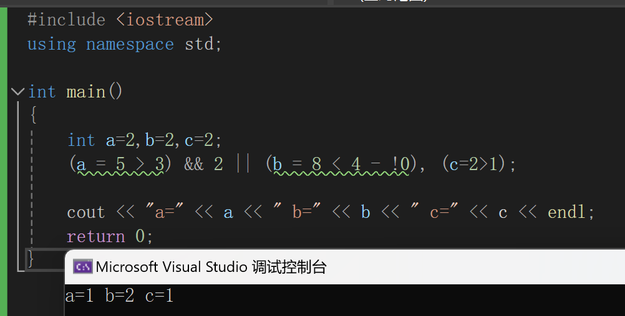
§.基础知识题 - 关系运算、逻辑运算与选择结构
4、逻辑运算符与逻辑运算
C.观察下列程序的运行结果，回答问题并将程序的运行结果截图贴上(如果有错则贴错误信息截图)
#include <iostream>
using namespace std;
int main()
{
return 0;
}
有以下逗号表达式，其表达式1是逻辑表达式，表达式2按需构造
5>3 && 2 || 8<4 - !0, ***
1、构造一个测试程序，在不改变该表达式目前求值顺序的情况下
（允许插入新的运算，但目前这几个运算符的顺序不要变），
证明两点：
1、8<4 - !0 存在短路运算
2、*** 不存在短路运算
2、用栈方式画包含短路运算的表达式，则从分析到短路运算符
进栈开始（本例中为||）,忽略__< - !__运算符。（所有 优先级/ 比||优先级高的）
3
5
>
2
1
&&
1
||
，
1
&&
1

Slide 20
§.基础知识题 - 关系运算、逻辑运算与选择结构
此页不要删除，也没有意义，仅仅为了分隔题目

Slide 21
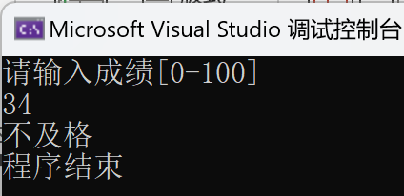
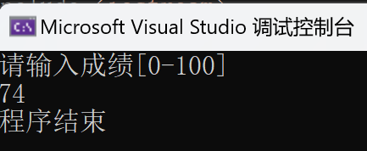
§.基础知识题 - 关系运算、逻辑运算与选择结构
5、if语句 - 基本使用
A.观察下列程序的运行结果，回答问题并将程序的运行结果截图贴上(如果有错则贴错误信息截图)
#include <iostream>
using namespace std;
int main()
{
int i;
cout<<"请输入成绩[0-100]"<<endl;
cin >> i;
if (i<60) {
cout << "不及格" << endl;
}
cout << "程序结束" << endl;
return 0;
}
1、输入34，贴运行结果
2、输入74，贴运行结果
3、画出程序对应的流程框图
输入i
i<60
N
Y
不及格
程序结束

Slide 22
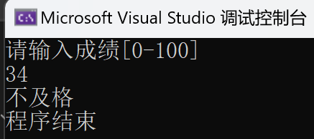
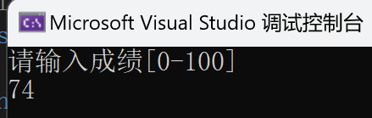
§.基础知识题 - 关系运算、逻辑运算与选择结构
5、if语句 - 基本使用
B.观察下列程序的运行结果，回答问题并将程序的运行结果截图贴上(如果有错则贴错误信息截图)
#include <iostream>
using namespace std;
int main()
{
int i;
cout<<"请输入成绩[0-100]"<<endl;
cin >> i;
if (i<60) {
cout << "不及格" << endl;
cout << "程序结束" << endl; //未缩进
}
return 0;
}
1、输入34，贴运行结果
2、输入74，贴运行结果
3、画出程序对应的流程框图
4、程序标注“未缩进”的行，_应该_（应该/不应该）缩进
输入i
i<60
N
Y
不及格
程序结束

Slide 23
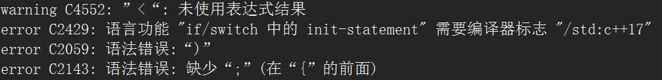
§.基础知识题 - 关系运算、逻辑运算与选择结构
5、if语句 - 基本使用
C.观察下列程序的运行结果，回答问题并将程序的运行结果截图贴上(如果有错则贴错误信息截图)
#include <iostream>
using namespace std;
int main()
{
int i;
cout<<"请输入成绩[0-100]"<<endl;
cin >> i;
if (i<60;) {
cout << "不及格" << endl;
cout << "程序结束" << endl; //未缩进
}
return 0;
}
贴编译错误并给出解释
不应该在for（）中加分号，分号代表着语句的结束，for（）中应当是一个表达式而非语句

Slide 24
§.基础知识题 - 关系运算、逻辑运算与选择结构
5、if语句 - 基本使用
D.观察下列程序的运行结果，回答问题
#include <iostream>
using namespace std;
int main()
{
int i;
cout << "请输入成绩[0-100]" << endl;
cin >> i;
if (i>=90 && i<=100)
cout << "优" << endl;
else if (i>=80 && i<90)
cout << "良" << endl;
else if (i>=70 && i<80)
cout << "中" << endl;
else if (i>=60 && i<70)
cout << "及格" << endl;
else if (i>=0 && i<60)
cout << "不及格" << endl;
else
cout << "输入错误" << endl;
cout << "程序结束" << endl;
return 0;
}
1、给出程序的流程框图(注意字体的清晰可辨)
2、i<90能否改为i<=89？哪个更好？
若规定输入的数字都是整数，则可以，若有小数则不行。i<90更好
3、i<90能否改为i<=90？运行是否正确？
可以改，运行正确，但是改了以后逻辑上并不好
输入i
i>=90 && i<=100
N
Y
i>=80 && i<90
N
优
i>=70 && i<80
N
Y
良
i>=60 && i<70
N
Y
i>=0 && i<60
N
中
Y
及格
Y
不及格
输入错误
程序结束

Slide 25
§.基础知识题 - 关系运算、逻辑运算与选择结构
此页不要删除，也没有意义，仅仅为了分隔题目

Slide 26
§.基础知识题 - 关系运算、逻辑运算与选择结构
6、if语句 - 多重嵌套
A.一个有10行代码的if语句嵌套，回答问题
0：if (表达式) {
1：if (表达式) {
2：}
3：else {
4：}
5：}
6：else {
7：if (表达式) {
8：}
9：}
第0行的"{" 和 第_5__行的"}"配对
第1行的"{" 和 第_2__行的"}"配对
第3行的"{" 和 第__4_行的"}"配对
第6行的"{" 和 第_9__行的"}"配对
第7行的"{" 和 第__8_行的"}"配对
总结：给出大括号配对的基本准则
自下而上，忽略{，以}为准向上匹配为配对的{

Slide 27
§.基础知识题 - 关系运算、逻辑运算与选择结构
6、if语句 - 多重嵌套
B.一个if语句嵌套如下，回答问题
if (表达式1) {
if (表达式2) {
A;
}
B;
}
1、当表达式1_____真__(真/假/任意)，表达式2___真____(真/假/任意)时，
执行语句A
2、当表达式1___真____(真/假/任意)，表达式2___任意____(真/假/任意)时，
执行语句B

Slide 28
§.基础知识题 - 关系运算、逻辑运算与选择结构
6、if语句 - 多重嵌套
C.一个if语句嵌套如下，回答问题
if (表达式1) {
if (表达式2) {
A;
}
else {
B;
}
C;
}
else {
if (表达式3) {
D;
}
E;
}
1、当表达式1___真____(真/假/任意)，表达式2____真___(真/假/任意)时，
执行语句A
2、当表达式1____真___(真/假/任意)，表达式2____假___(真/假/任意)时，
执行语句B
3、当表达式1____真___(真/假/任意)，表达式2___任意____(真/假/任意)时，
执行语句C
4、当表达式1____假___(真/假/任意)，表达式3____真___(真/假/任意)时，
执行语句D
5、当表达式1____假___(真/假/任意)，表达式3____任意___(真/假/任意)时，
执行语句E

Slide 29
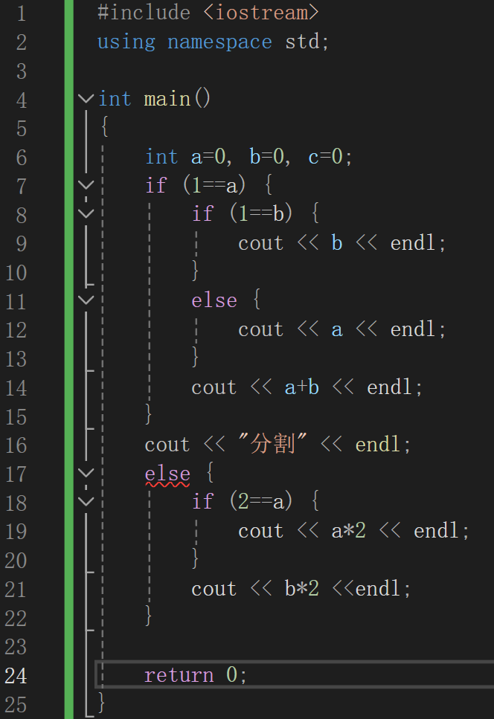
§.基础知识题 - 关系运算、逻辑运算与选择结构
6、if语句 - 多重嵌套
D.一个if语句嵌套如下，回答问题
if (表达式1) {
if (表达式2) {
A;
}
else {
B;
}
C;
}
F;
else {
if (表达式3) {
D;
}
E;
}
在6.C的基础上，在箭头位置插入语句F
1、请构造一个符合此要求的测试程序，并给出该程序的程序及编译错误
截图
2、请说明错误原因
从编译器思维看，第7行和if和第16行的if是并列的，整个if语句到第16行以前就结束了，因此第17行的else没有与之匹配的if，被判定为非法

Slide 30
§.基础知识题 - 关系运算、逻辑运算与选择结构
6、if语句 - 多重嵌套
E.一个if语句嵌套如下，回答问题
if (表达式1) {
if (表达式2) {
A;
}
B;
}
else {
C;
}
左侧代码按缩进格式排版
if (表达式1) {
if (表达式2) {
A;
}
B;
}
else {
C;
}
1、当表达式1__真___(真/假/任意)，表达式2__真__(真/假/任意)时，执行语句A
2、当表达式1___真__(真/假/任意)，表达式2_任意___(真/假/任意)时，
执行语句B
3、当表达式1___假__(真/假/任意)，表达式2__任意__(真/假/任意)时，
执行语句C
if (表达式1) {
if (表达式2) {
A;
}
else {
B;
}
C;
}
左侧代码按缩进格式排版
if (表达式1) {
if (表达式2) {
A;
}
else {
B;
}
C;
}
1、当表达式1___真__(真/假/任意)，表达式2__真__(真/假/任意)时，
执行语句A
2、当表达式1___真__(真/假/任意)，表达式2_假___(真/假/任意)时，
执行语句B
3、当表达式1___真__(真/假/任意)，表达式2__任意__(真/假/任意)时，
执行语句C

Slide 31
§.基础知识题 - 关系运算、逻辑运算与选择结构
此页不要删除，也没有意义，仅仅为了分隔题目

Slide 32
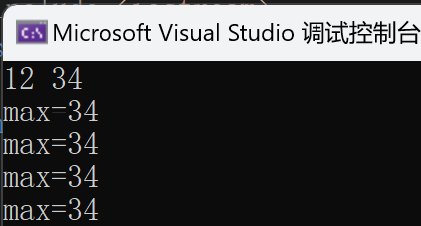
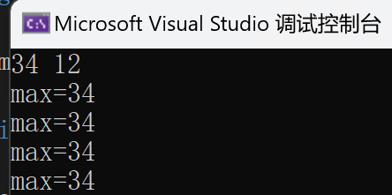
§.基础知识题 - 关系运算、逻辑运算与选择结构
7、条件运算符与条件表达式
A.观察下列程序的运行结果，回答问题并将程序的运行结果截图贴上(如果有错则贴错误信息截图)
#include <iostream>
using namespace std;
int main()
{
int a,b;
cin >> a >> b;
if (a>b)
cout << "max=" << a << endl;
else
cout << "max=" << b << endl;
a > b ? cout << "max=" << a << endl : cout << "max=" << b << endl; //1
cout << "max=" << (a>b?a:b) << endl; //2
printf("max=%d", a>b?a:b); //3
return 0;
}
1、输入12 34，给出运行截图
2、输入34 12，给出运行截图
3、//1 //2 //3这三种条件运算符的使用，
按你的喜欢程度排序为_231_____

Slide 33
§.基础知识题 - 关系运算、逻辑运算与选择结构
7、条件运算符与条件表达式
B.观察下列程序的运行结果，回答问题并将程序的运行结果截图贴上(如果有错则贴错误信息截图)
#include <iostream>
using namespace std;
int main()
{
int a=1, b=2;
a==1 ? "Hello" : 123; //编译报错
a>b ? cout << a : printf("%d", b); //编译报错
a==1 ? 'A' : 123; //编译正确
return 0;
}
1、给出编译报错的截图
2、条件表达式使用的三句中，前两句报错，最后一
句正确，总结下条件表达式使用时的限制规则
(提示：注意表达式2和表达式3的类型)
第一句：“Hello”字符串和123整型之间无相互转换关系；第二句：cout流方式和printf函数之间也无相互转换关系；第三句：字符A和整型123之间有相互转换关系，A可以转换成ASCII码。由此可见，表达式2和表达式3之间必须有相互转换关系

Slide 34
§.基础知识题 - 关系运算、逻辑运算与选择结构
此页不要删除，也没有意义，仅仅为了分隔题目

Slide 35
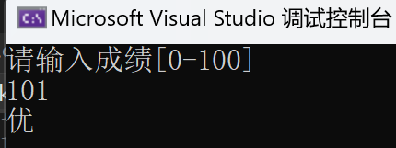
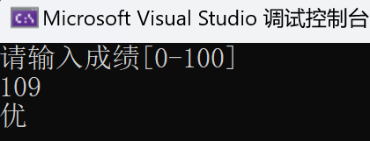
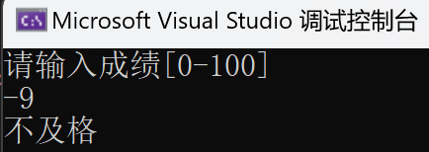
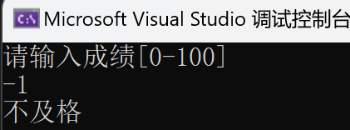
§.基础知识题 - 关系运算、逻辑运算与选择结构
8、switch-case语句
A.观察下列程序的运行结果，回答问题并将程序的运行结果截图贴上(如果有错则贴错误信息截图)
#include <iostream>
using namespace std;
int main()
{
int score;
cout<<"请输入成绩[0-100]"<<endl;
cin >> score;
switch(score/10) {
case 10:
case 9:
cout<<"优"<<endl;
break;
case 8:
cout<<"良"<<endl;
break;
case 7:
cout<<"中"<<endl;
break;
case 6:
cout<<"及格"<<endl;
break;
case 5:
case 4:
case 3:
case 2:
case 1:
case 0:
cout<<"不及格"<<endl;
break;
default:
cout<<"输入错误"<<endl;
break;
}
return 0;
}
程序的期望，是当输入的score在[0..100]时，分段输出"优/良/中/及格/不及格"，
否则输出"输入错误"
1、程序不完全正确，找出不符合期望的两个数据区间并给出运行截图
(不需要改对)
[101,109]
[-9,-1]

Slide 36
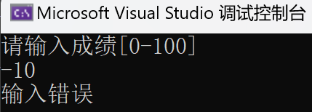
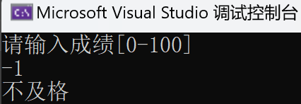
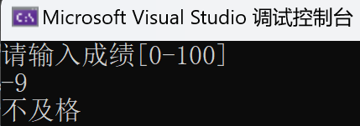
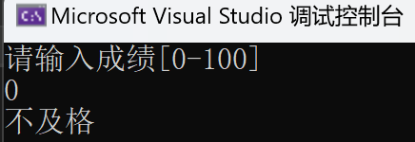
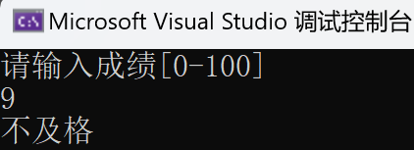
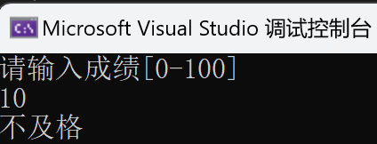
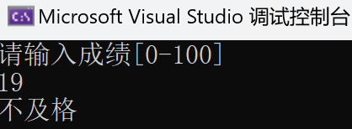
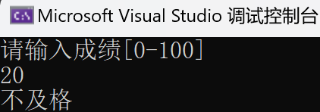
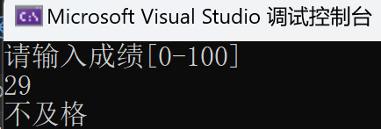
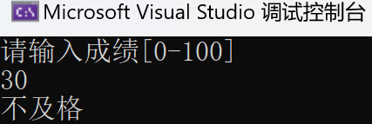
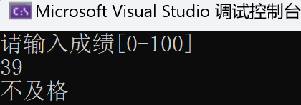
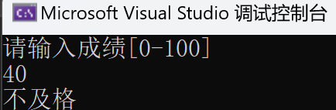
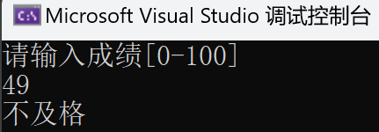
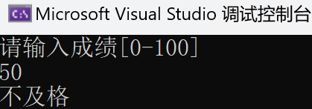
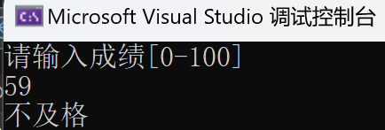
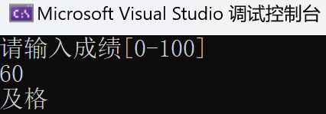
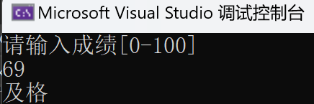
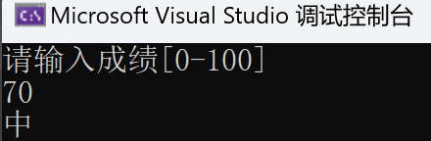
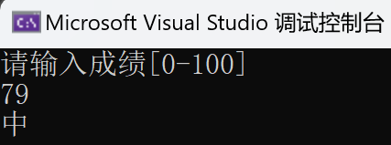
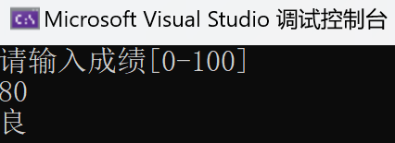







§.基础知识题 - 关系运算、逻辑运算与选择结构
8、switch-case语句
B.观察下列程序的运行结果，回答问题并将程序的运行结果截图贴上(如果有错则贴错误信息截图)
#include <iostream>
using namespace std;
int main()
{
const int k=5;
int score;
cout<<"请输入成绩[0-100]"<<endl;
cin >> score;
switch(score/10) {
case 10:
case 9:
cout<<"优"<<endl;
break;
case 6:
cout<<"及格"<<endl;
break;
default:
cout<<"输入错误"<<endl;
break;
case k+2:
cout<<"中"<<endl;
break;
case 8:
cout<<"良"<<endl;
break;
case 5:
case 4:
case 3:
case 2:
case 1:
case 0:
cout<<"不及格"<<endl;
break;
}
return 0;
}
在8.A的基础上
1、将6、8、default的位置进行了交换
2、将7写为常变量+常量形式
验证此程序与8.A的功能是否完全一致
（即：8.A中正确的,此程序中同样正确；8.A错误的，此程序中同样错误）
结论：8.A和8.B____完全一致____(完全一致/不完全一致)
如果不完全一致，给出表现不一致的测试数据的运行截图

Slide 37
§.基础知识题 - 关系运算、逻辑运算与选择结构
8、switch-case语句
C.观察下列程序的运行结果，回答问题并将程序的运行结果截图贴上(如果有错则贴错误信息截图)
#include <iostream>
using namespace std;
int main()
{
int k=5;
int score;
cout<<"请输入成绩[0-100]"<<endl;
cin >> score;
switch(score/10) {
case 10:
case 9:
cout<<"优"<<endl;
break;
case 6:
cout<<"及格"<<endl;
break;
default:
cout<<"输入错误"<<endl;
break;
case k+2:
cout<<"中"<<endl;
break;
case 8:
cout<<"良"<<endl;
break;
case 5:
case 4:
case 3:
case 2:
case 1:
case 0:
cout<<"不及格"<<endl;
break;
}
return 0;
}
在8.B的基础上，将k从const int改为int
1、给出编译错误的截图
2、解释错误原因
case后的表达式取值必须是常量，此处的k是变量，当k变化时case后表达式的值也会变化，报错

Slide 38
§.基础知识题 - 关系运算、逻辑运算与选择结构
8、switch-case语句
D.观察下列程序的运行结果，回答问题并将程序的运行结果截图贴上(如果有错则贴错误信息截图)
#include <iostream>
using namespace std;
int main()
{
int score;
cout<<"请输入成绩[0-100]"<<endl;
cin >> score;
switch(score/10) {
case 10:
case 9:
cout<<"优"<<endl;
break;
case 8:
cout<<"良"<<endl;
break;
case 7:
cout<<"中"<<endl;
break;
case 6:
case 4+2:
cout<<"及格"<<endl;
break;
case 5:
case 4:
case 3:
case 2:
case 1:
case 0:
cout<<"不及格"<<endl;
break;
default:
cout<<"输入错误"<<endl;
break;
}
return 0;
}
在8.A的基础上，多了一个case 4+2
1、给出编译错误的截图
2、解释错误原因
4+2=6,上一行已经有case6，这里与上一行重复了，若输入6则计算机不知道该执行哪个case了

Slide 39
§.基础知识题 - 关系运算、逻辑运算与选择结构
8、switch-case语句
E.观察下列程序的运行结果，回答问题并将程序的运行结果截图贴上(如果有错则贴错误信息截图)
#include <iostream>
using namespace std;
int main()
{
float score;
cout<<"请输入成绩[0-100]"<<endl;
cin >> score;
switch(score/10) {
case 10:
case 9:
cout<<"优"<<endl;
break;
case 8:
cout<<"良"<<endl;
break;
case 7:
cout<<"中"<<endl;
break;
case 6:
cout<<"及格"<<endl;
break;
case 5:
case 4:
case 3:
case 2:
case 1:
case 0:
cout<<"不及格"<<endl;
break;
default:
cout<<"输入错误"<<endl;
break;
}
return 0;
}
在8.A的基础上，将score从int改为float
1、给出编译错误的截图
2、解释错误原因
Switch和case后都应该跟整型，假如switch后没有跟整型表达式，而是实数，则无法直接判断该数和case后的整型常量相等

Slide 40

§.基础知识题 - 关系运算、逻辑运算与选择结构
8、switch-case语句
F.观察下列程序的运行结果，回答问题并将程序的运行结果截图贴上(如果有错则贴错误信息截图)
#include <iostream>
using namespace std;
int main()
{
int score;
cout<<"请输入成绩[0-100]"<<endl;
cin >> score;
switch(score/10) {
case 10:
case 9:
cout<<"优"<<endl;
break;
case 8:
cout<<"良"<<endl;
case 7:
cout<<"中"<<endl;
break;
case 6:
cout<<"及格"<<endl;
break;
case 5:
case 4:
case 3:
case 2:
case 1:
case 0:
cout<<"不及格"<<endl;
break;
default:
cout<<"输入错误"<<endl;
break;
}
return 0;
}
在8.A的基础上，删除case 8后面的break
1、给出与8.A运行结果不一致的测试数据即截图
2、解释break的作用
若一个case的最后没有break，则在执行这个case的语句后会接着执行下一个case，break的作用是结束这个switch语句

Slide 41





§.基础知识题 - 关系运算、逻辑运算与选择结构
8、switch-case语句
G.观察下列程序的运行结果，回答问题并将程序的运行结果截图贴上(如果有错则贴错误信息截图)
#include <iostream>
using namespace std;
int main()
{
int score;
cout<<"请输入成绩[0-100]"<<endl;
cin >> score;
switch(score/10) {
case 10:
case 9:
cout<<"优"<<endl;
break;
case 8:
cout<<"良"<<endl;
break;
case 7:
cout<<"中"<<endl;
break;
case 6:
cout<<"及格"<<endl;
break;
case 5:
case 4:
case 3:
case 2:
case 1:
case 0:
cout<<"不及格"<<endl;
break;
default:
cout<<"输入错误"<<endl;
break;
}
return 0;
}
程序同8.A，将其改正确，即所有[0..100]之外的数据均给出"输入错误"即可

Slide 42


§.基础知识题 - 关系运算、逻辑运算与选择结构
8、switch-case语句
H.思考
如果将成绩区间对应为：[84-100] - 优
[68-84) - 良
[55-68) - 及格
[0-55) - 不及格
1、用if-else语句完成该程序并贴图
2、如果用switch语句，该如何实现？（如果程序太长，允许只截取能说明问题的部分即可）
可以用switch（score），要写101个case
3、如果学生成绩带小数点，即"xx.5"形式，能用if语句吗？能用switch语句吗？请解释原因
可以用if，即上面的程序。一般来说不可以用switch，但可以强制转换：首先用if区分出[0-100]的区间，再用switch(int(score)/10)，因为当该小数是正数时，强制转为int用的是去尾法；假如成绩的小数部分只可能是0.5的话，也可以将成绩乘以2变为整数，强制转换为int后再用switch
4、总结switch语句使用时的注意事项
①switch（）中必须是表达式取值应当是整型，case后必须是表达式应当是整型常量；②不能忘记写break，否则会继续执行下一个case；③case后的数字应该是不同的
5、switch-case语句能完全取代if-else吗？
不能
需要文字描述的地方，尽可能用简单的文字描述清楚即可，不需要卷字数

Slide 43
§.基础知识题 - 关系运算、逻辑运算与选择结构
此页不要删除，也没有意义，仅仅为了分隔题目

